Slide 1
莱布尼茨的单子论与微积分
哲学导论
授课对象：社会学一年级必修、全校选修
课程设计序号：04

Slide 2
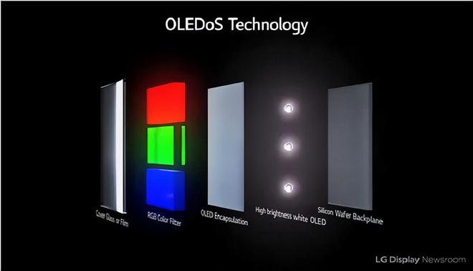

像素与虚拟现实技术（元宇宙）的拟真度问题

Slide 3

莱布尼茨的单子论与微积分
1、单子论的矛盾
2、以定积分计算来理解单子论的矛盾
3、单子即dx的客观化与精神实体化
4、数学的哲学基础是物质还是精神
教学内容

Slide 4
1、单子论中的矛盾

Slide 5

1、单子论的矛盾
2、以定积分计算来理解单子论的矛盾
3、单子即dx的客观化与精神实体化
4、数学的哲学基础是物质还是精神
精神与物质：单子（Monads）与原子(Atoms)之不同
德谟克利特和伊壁鸠鲁的原子并非真正的单一体。因为它们永远有尺寸和形状，所以在理论上它们依然是可分的。
——莱布尼茨：《新系统及其说明》
单子没有部分，没有广延，没有形状，也不可分。
——莱布尼茨：《神义论》

Slide 6
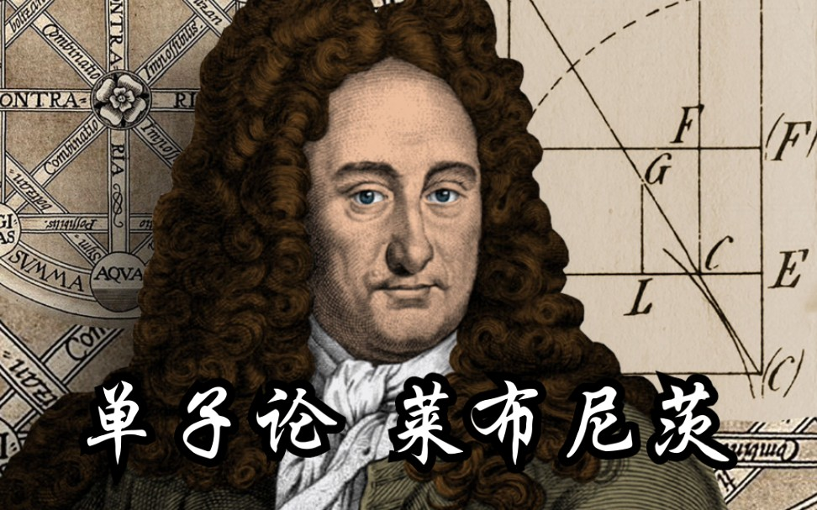
1、单子论的矛盾
2、以定积分计算来理解单子论的矛盾
3、单子即dx的客观化与精神实体化
4、数学的哲学基础是物质还是精神
无广延的单子如何构成有广延的复合实体（物质）？
命题1：每一个单子都是一个没有广延的形而上学的点，是一个单一的精神实体，即灵魂。
命题2：有广延、有形状的具体现实之物（物质）即复合实体，世界由无穷多个单子结合成的各种复合实体组成。

Slide 7
2、以定积分计算来理解单子论的矛盾

Slide 8
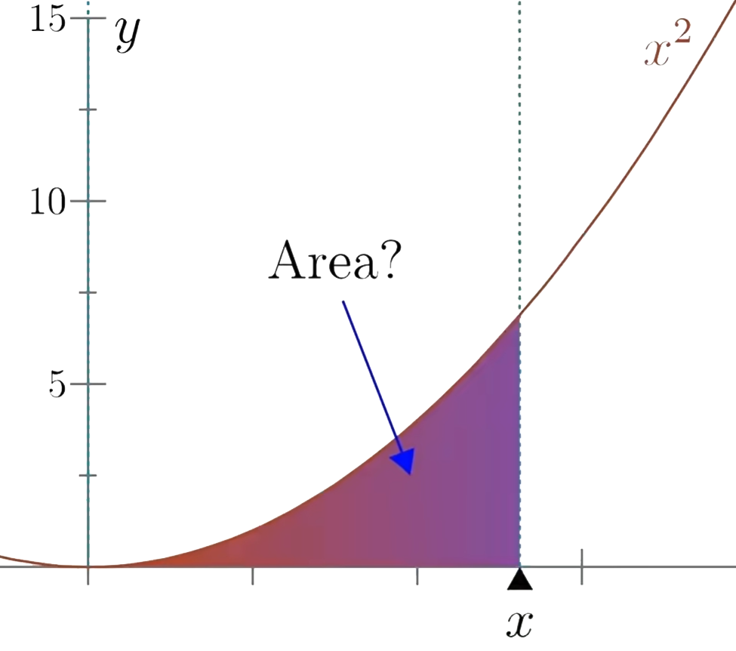
1、单子论的矛盾
2、以定积分计算来理解单子论的矛盾
3、单子即dx的客观化与精神实体化
4、数学的哲学基础是物质还是精神
莱布尼茨发现微积分的起点：求一个带曲线的平面面积？

Slide 9
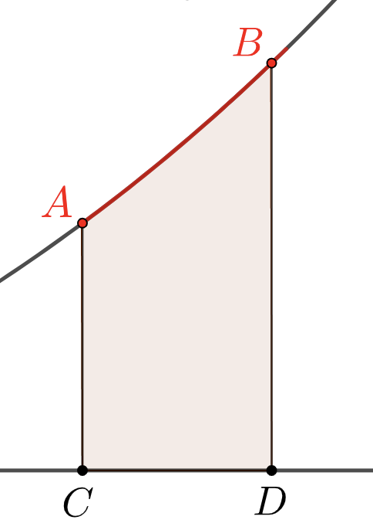
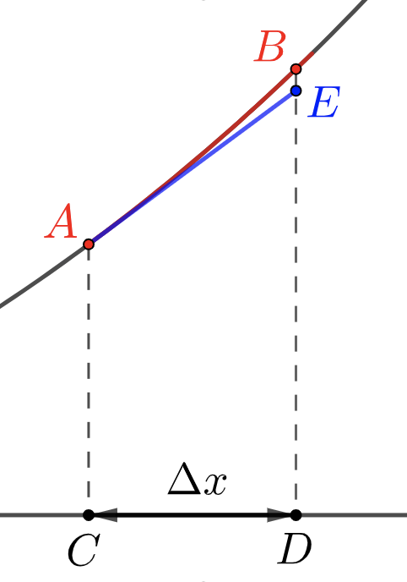
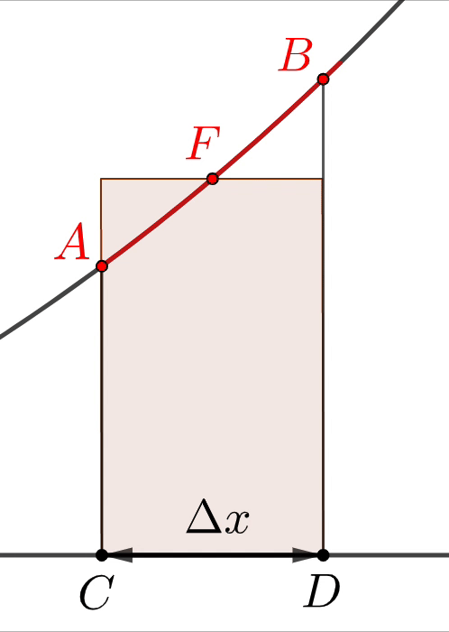
1、单子论的矛盾
2、以定积分计算来理解单子论的矛盾
3、单子即dx的客观化与精神实体化
4、数学的哲学基础是物质还是精神
莱布尼茨的思路:以直代曲、线性逼近

Slide 10
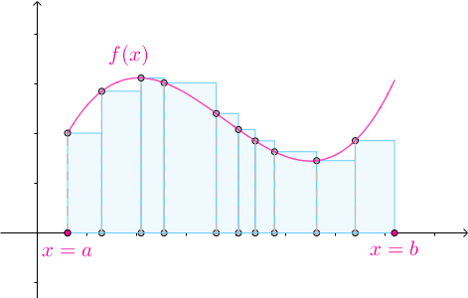
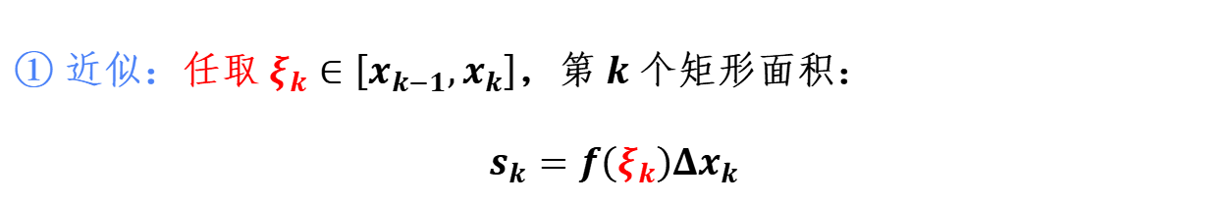
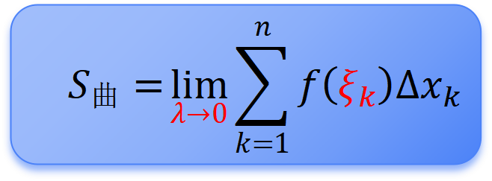
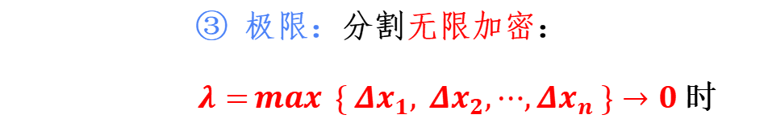
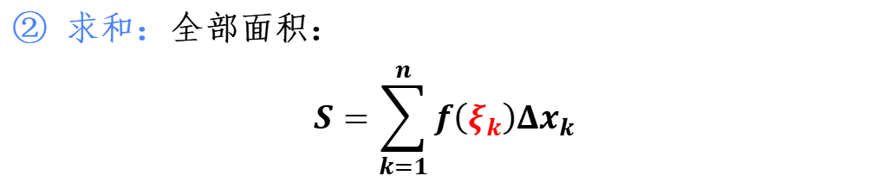


1、单子论的矛盾
2、以定积分计算来理解单子论的矛盾
3、单子即dx的客观化与精神实体化
4、数学的哲学基础是物质还是精神
莱布尼茨的思路：矩形面积是关键
$$S_{曲}=\lim_{λ→0}{\sum_{k=1}^{n}{f\left(ξ_{k}\right)Δx_{k}}}$$
① 近似：任取$ξ_{k}∈\left[x_{k−1},x_{k}\right]$，第$k$个矩形面积：
$$s_{k}=f\left(ξ_{k}\right)Δx_{k}$$
$\text{②}$ 求和：全部面积：
$$S=\sum_{k=1}^{n}{f\left(ξ_{k}\right)Δx_{k}}$$
$$f\left(ξ_{k}\right)$$
$\text{③}$ 极限：分割无限加密：
$λ=\max{\{ Δx_{1}, Δx_{2},⋯,Δx_{n} \}}→0$时
$$Δx_{k}$$

Slide 11
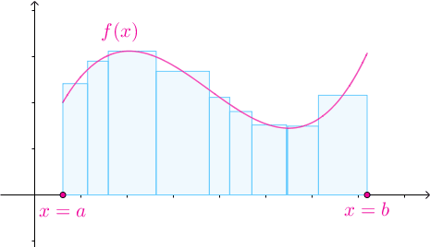
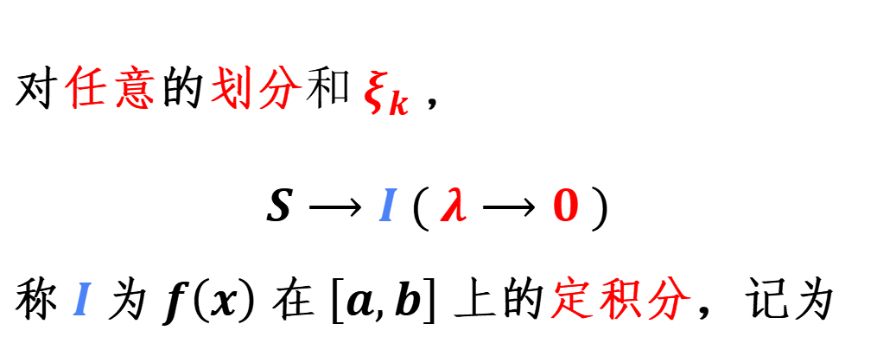

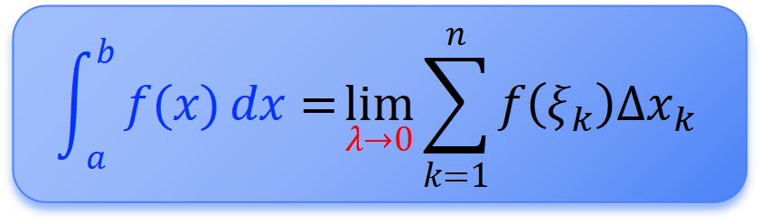
1、单子论的矛盾
2、以定积分计算来理解单子论的矛盾
3、单子即dx的客观化与精神实体化
4、数学的哲学基础是物质还是精神
lim出现前，爆发了第二次数学危机——无穷小量dx是0吗？
对任意的划分$和 ξ_{k}$,
$$S⟶I ( λ⟶0 )$$
称$I$为$f\left(x\right)$在$\left[a,b\right]$上的定积分，记为
这里（莱布尼茨的）dx是通过形而上学的解释（上帝设计）假定的。它首先存在，然后加以解释。
——马克思：《数学手稿》
$$f\left(ξ_{k}\right)$$
$$\int_{a}^{b}{f(x)}dx=\lim_{λ→0}{\sum_{k=1}^{n}{f\left(ξ_{k}\right)Δx_{k}}}$$
$$Δx_{k}$$

Slide 12
3、单子即dx的客观化与精神实体化

Slide 13

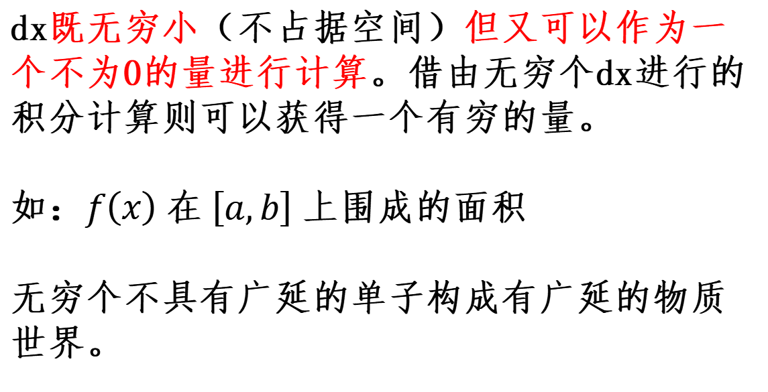
1、单子论的矛盾
2、以定积分计算来理解单子论的矛盾
3、单子即dx的客观化与精神实体化
4、数学的哲学基础是物质还是精神
以dx在定积分中的性质来理解单子的二重性
dx既无穷小（不占据空间）但又可以作为一个不为0的量进行计算。借由无穷个dx进行的积分计算则可以获得一个有穷的量。
如：$f\left(x\right)$在$\left[a,b\right]$上围成的面积
无穷个不具有广延的单子构成有广延的物质世界。

Slide 14
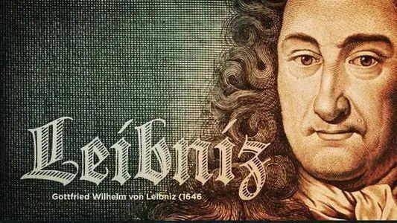
1、单子论的矛盾
2、以定积分计算来理解单子论的矛盾
3、单子即dx的客观化与精神实体化
4、数学的哲学基础是物质还是精神
单子论、先定和谐与莱布尼茨微积分思想中的数学柏拉图主义
神在万物之初就预先定下了宇宙的和谐，此后每事每物皆根据心灵和肉体两个原则，在自然现象中各自运转。
——莱布尼茨致巴纳热的信

Slide 15
4、数学的哲学基础是物质还是精神

Slide 16
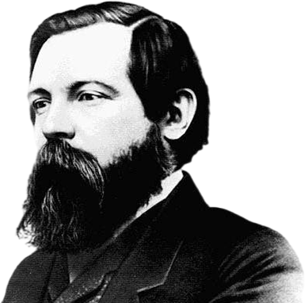
1、单子论的矛盾
2、以定积分计算来理解单子论的矛盾
3、单子即dx的客观化与精神实体化
4、数学的哲学基础是物质还是精神
恩格斯：理解数学的无限性就要从客观现实出发
数学的无限是从现实中借用的，尽管是不自觉地借用的，所以它不能从它自身、从数学的抽象来说明，而只能从现实来说明。
——恩格斯：《自然辩证法》

Slide 17
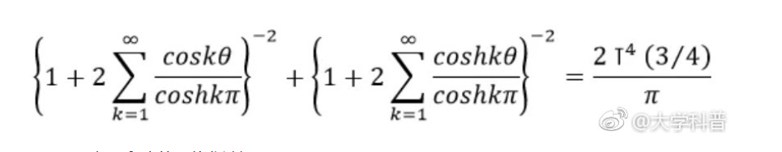
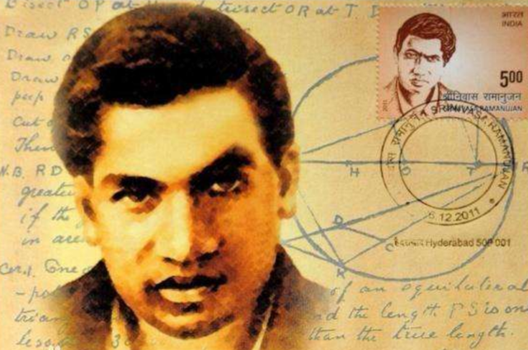
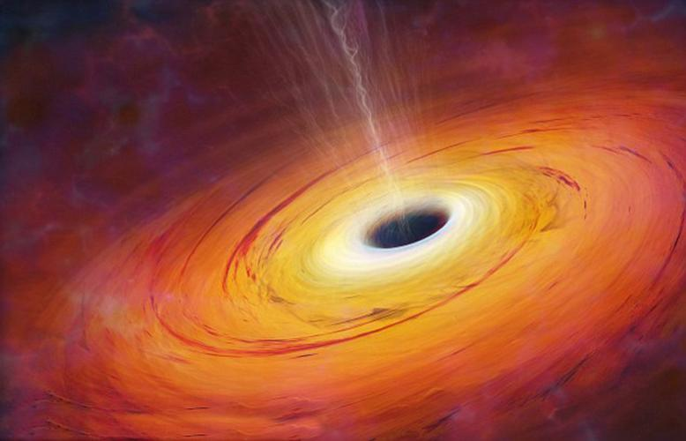
1、单子论的矛盾
2、以定积分计算来理解单子论的矛盾
3、单子即dx的客观化与精神实体化
4、数学的哲学基础是物质还是精神
拉马努金1933年给出的模θ函数2012年被发现可用来描述黑洞
这些公式是娜玛吉利女神在梦中给我的启示。
——拉马努金

Slide 18
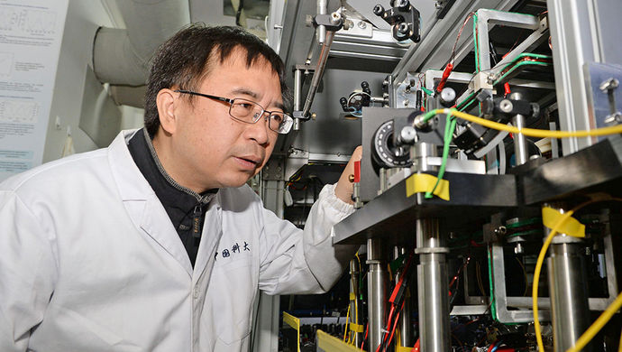
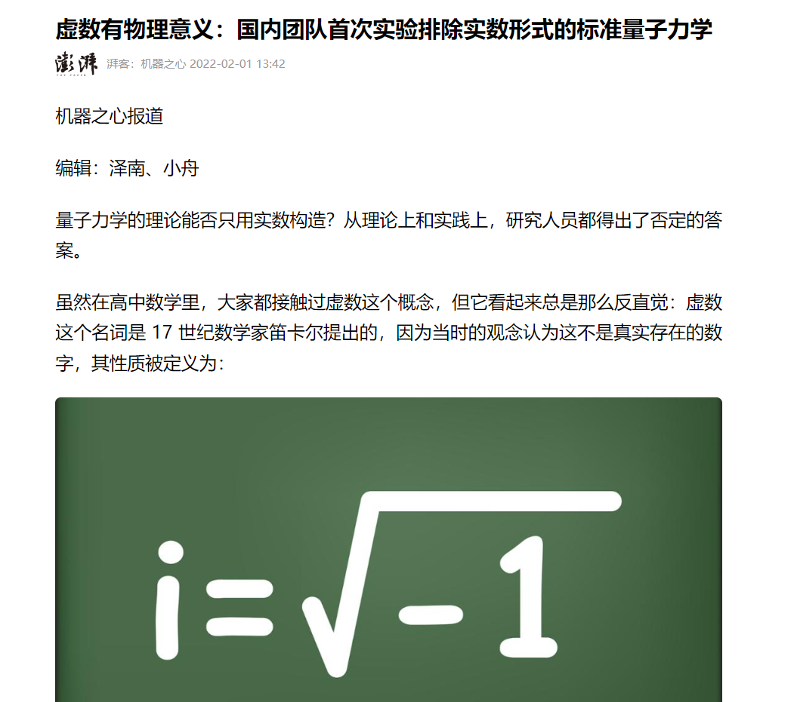
1、单子论的矛盾
2、以定积分计算来理解单子论的矛盾
3、单子即dx的客观化与精神实体化
4、数学的哲学基础是物质还是精神
2022年最新的量子物理学实验成果：虚数i的物理学意义

Slide 19
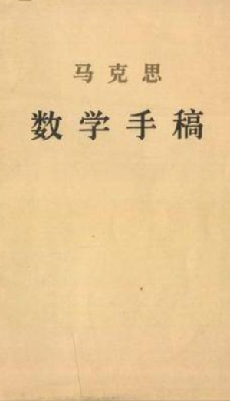
小结：欧洲数学与哲学发展背后的世界观联系
历史时代 | 欧洲数学发展 | 欧洲哲学发展
古希腊 | 欧氏几何 | 理念论与形而上学
17-18世纪 | 代数、解析几何、函数、微积分 | 近代唯理论
19世纪 | 牛顿力学、微积分、级数等 | 德国古典哲学、马克思主义哲学
20世纪 | 集合论、模型论等 | 分析哲学、数理逻辑

Slide 20

作业
数学是基于客观现实世界的反映，还是抽象的、独立于物质世界之上的精神性实在？
从哲学上谈谈你这么看的理由。
请填写在课程企业微信问卷星中。

Slide 21
拓展阅读文献
1、（德）莱布尼茨 著《神义论》，朱雁冰 译，生活.读书.新知三联书店 ，2007年。
2、（德）莱布尼茨 著《新系统及其说明》，陈修斋 译，商务印书馆，2002年。
3、（德）莱布尼茨 著 《论组合数》，《莱布尼茨文集》（第6卷），段德志 译，商务印书馆，2023年。
4、华罗庚 著《高等数学引论》（第一卷、第一分册），王元 校，高等教育出版社，2009年。
5、（德）恩格斯 著《自然辩证法》，中共中央编译局 译，人民出版社，2015年。
6、微积分初步，3Blue1Brown中国官方https://space.bilibili.com/88461692

Slide 22

谢 谢

